Slide 1

Preventivni program
“Ljubav u pokretu”
Osnovna škola Ivana Zajca
Roditeljski sastanak 24.svibnja 2018.

Slide 2
Izvješće o provedenom projektu
Edukacija: studeni 2017. i svibanj 2018.
Roditeljski sastanak 30.11 2017.
Učiteljsko vijeće 13.12.2017.
12 radionica
Četvrtkom 5.sat od siječnja do svibnja
11 učenika 5.a i 5.b razreda

Slide 3
UČENICI
5.a
5.b
Valeria Andreškić
Neo Bradetić
Vito Brnjac
Adriana Domazet
Tonka Lesica
Marko Roguljić
Damjan Šenkinc
Leon Vukelić
Klara Baus
Tea Ljubojević
Leona Picco

Slide 4
Ciljevi u radu s djecom
Poticati razvoj potencijala i zdrav razvoj djece
Osigurati zaštitu prava i dobrobiti djece
Omogućiti razvoj samopoštovanja, samopouzdanja i stvaranje snažnog osobnog integriteta i osjećaja ljudskog dostojanstva
Stvoriti predispozicije za usvajanje kvalitetnih oblika vršnjačkog druženja i zabave i odupiranje negativnim vršnjačkim pritiscima
Sprječavati razvoj nasilja i ovisnosti
Poticati prijenos s djeteta na dijete kvalitetnih oblika druženja i zabave bez potrebe za dokazivanjem pred vršnjacima i s pozitivnim osjećajem pripadnosti, samopoštovanja i radosnog prihvaćanja sebe i drugih

Slide 5
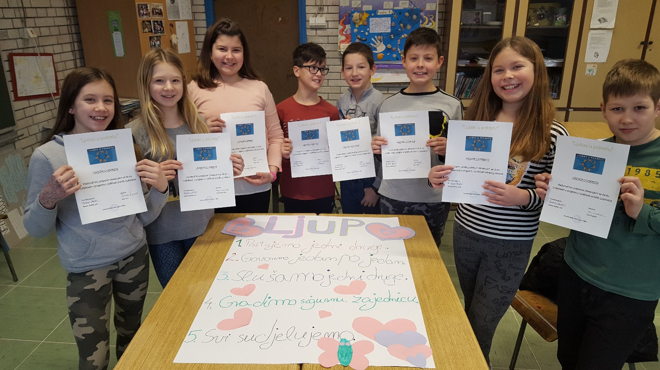
RADIONICE

Slide 6
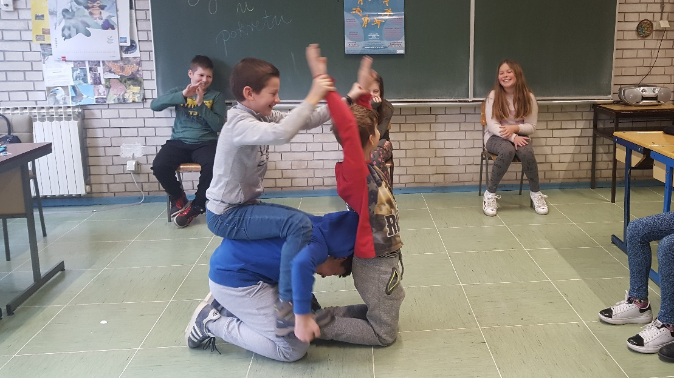
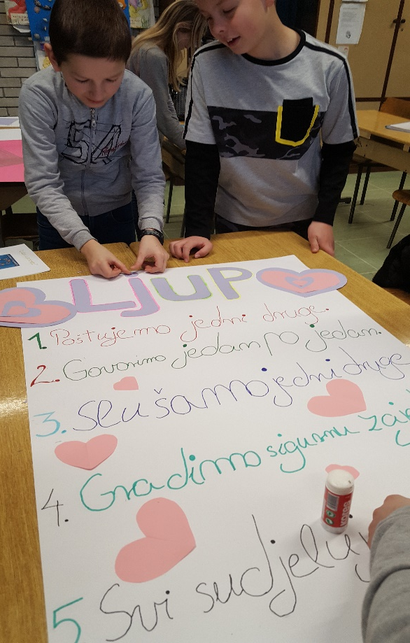
1. Donošenje pravila
Razvijanje povjerenja i grupne povezanosti (upoznavanje, donošenje pravila, upoznavanje s načinom rada u radionicama)
Igra „Sagradi stroj”

Slide 7
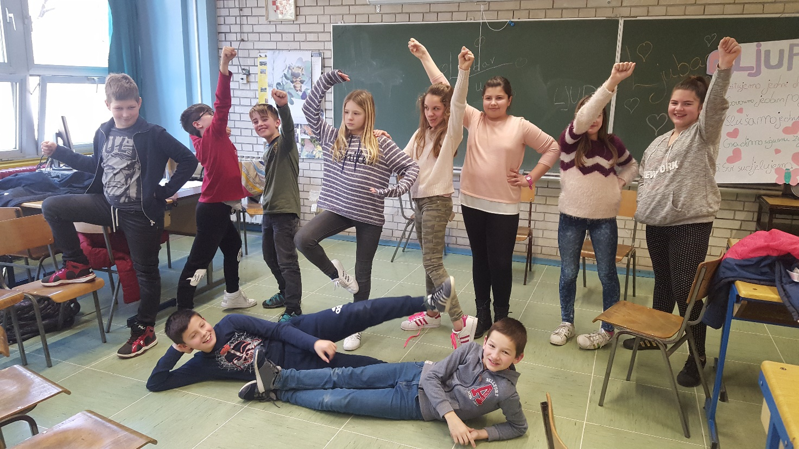
2. Moje tijelo – to sam ja
Razvijanje pozitivnog stava prema tijelu, prihvaćanje sebe, unaprjeđivanje samopoštovanja

Slide 8
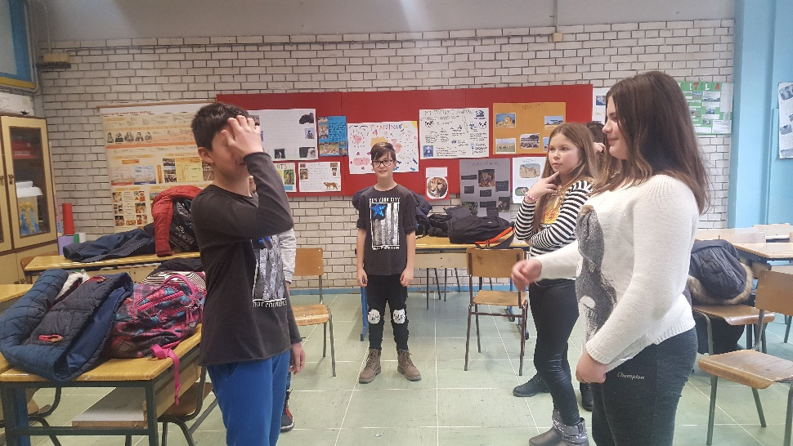
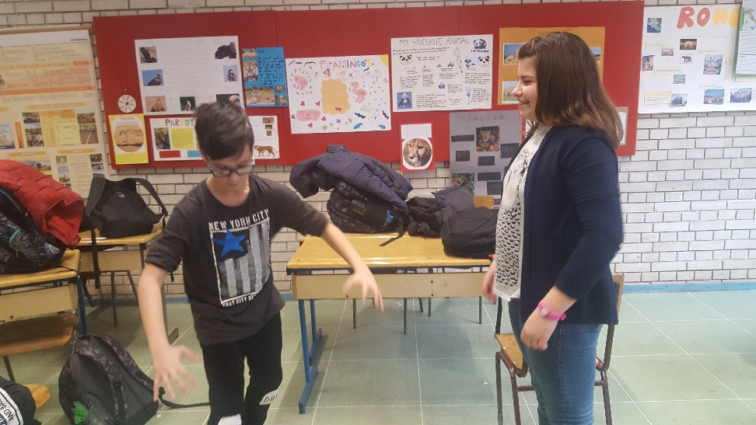
3. Čovjek koji poštuje sebe
(Samo)pouzdanje i (samo)poštovanje
Igra ogledala

Slide 9
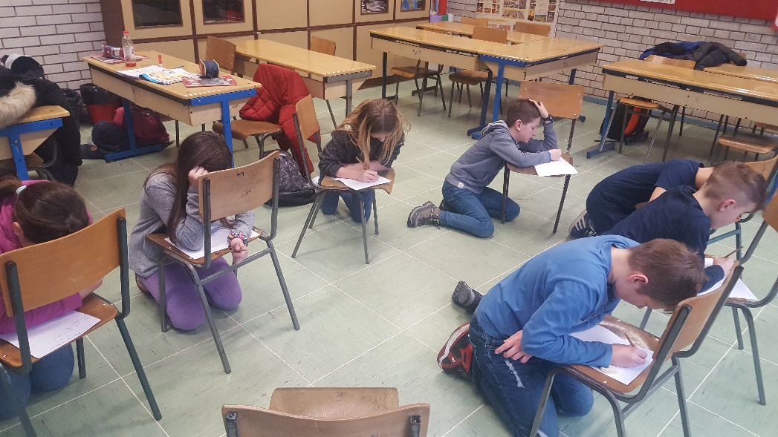
4. Ja sam ja!
Jačanje osjećaja sigurnosti, povezanosti i međusobnog povjerenja u grupi, unaprjeđivanje osjećaja vlastite vrijednosti, jačanje samopoštovanja i samopouzdanja
Biram vidjeti ono pozitivno što imam

Slide 10
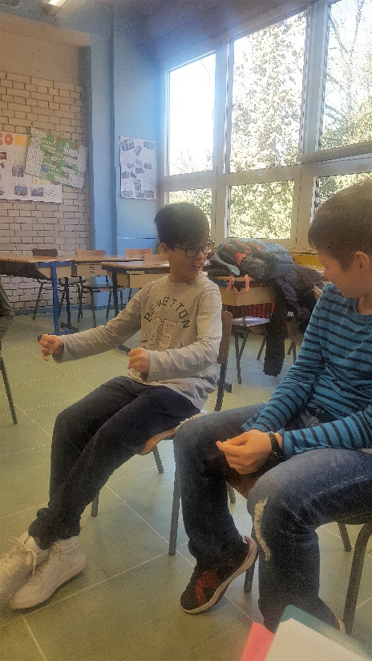
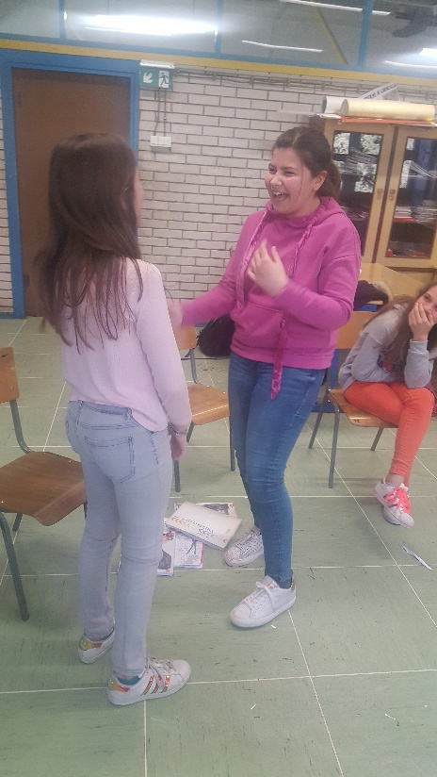
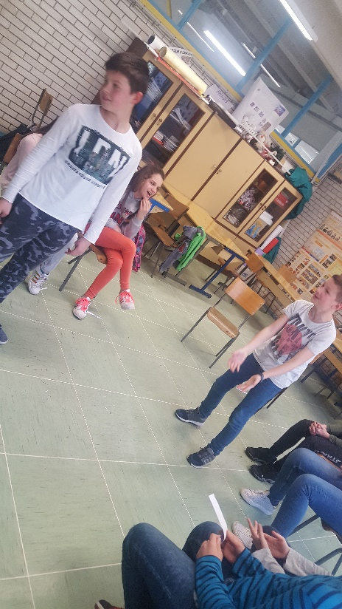
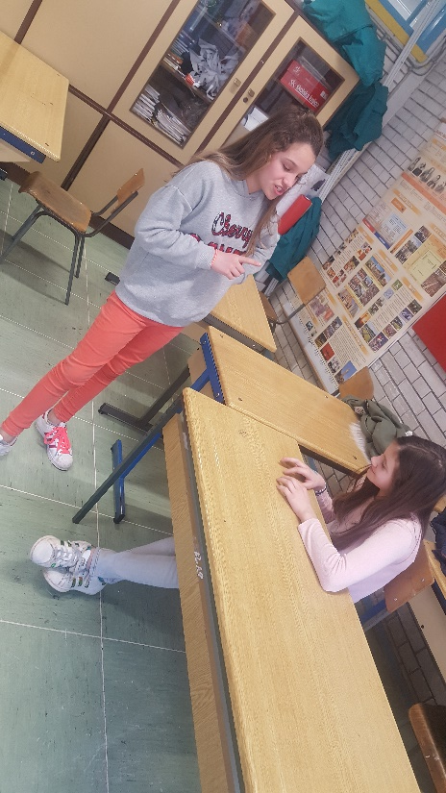
5. S riječima i bez njih
Socijalne vještine, verbalna i neverbalna komunikacija i utjecaj na odnose, vježbanje adekvatnog komuniciranja u svakodnevnim situacijama

Slide 11
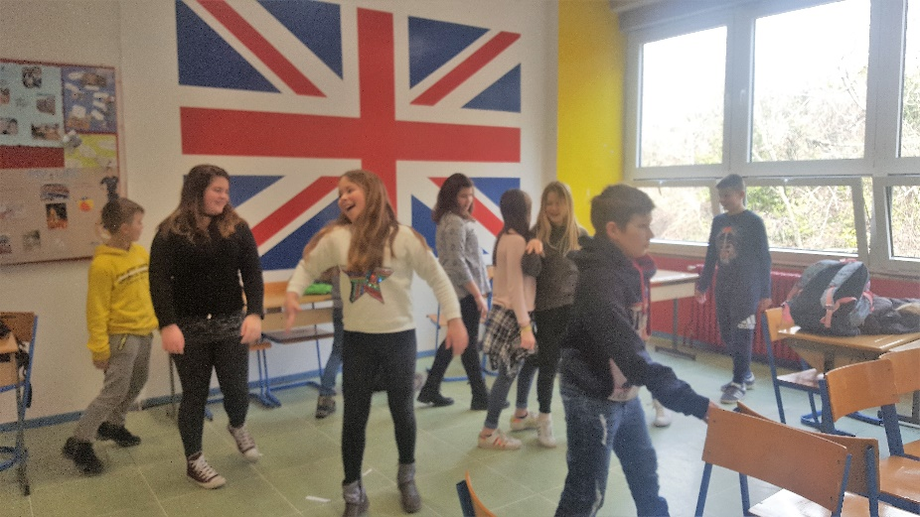
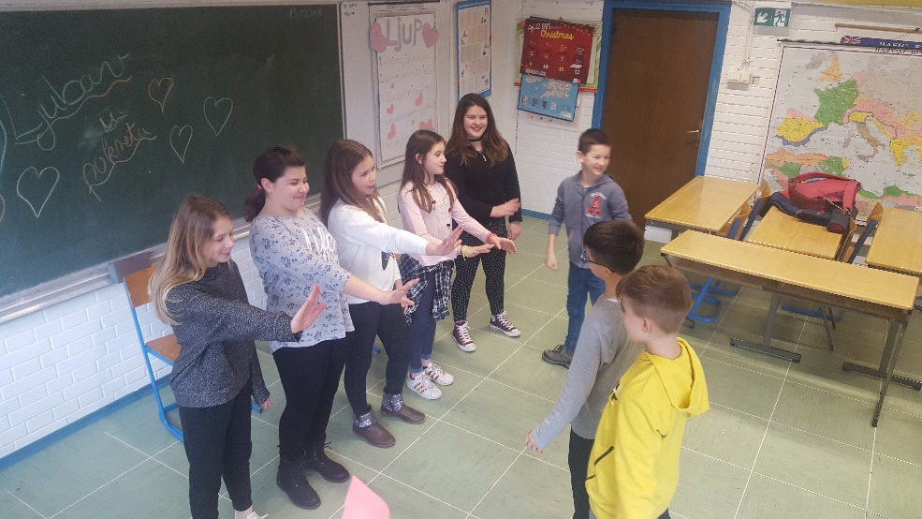
6. Ja – ti – mi
Razvijanje svjesnosti kako naša neverbalna komunikacija utječe na naše odnose
Kretanje kroz prostor
Prilazim ti, prilaziš mi

Slide 12
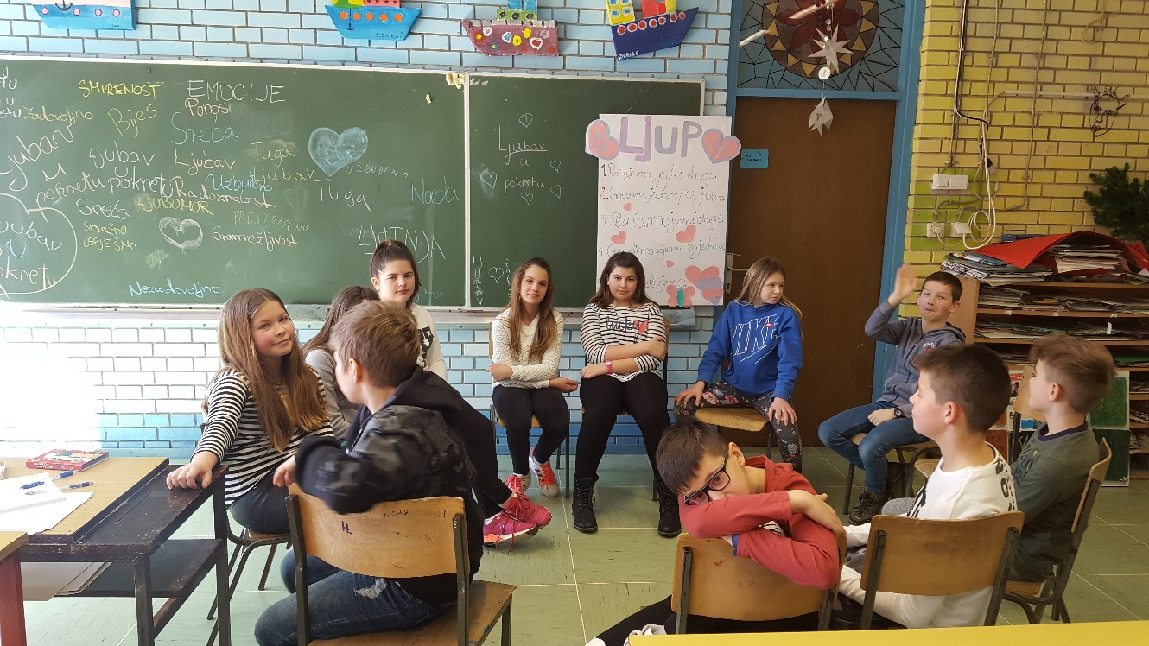
7. Prepoznavanje i izražavanje vlastitih osjećaja
Prepoznavanje i izražavanje osjećaja, razvijanje osjećaja samokontrole, poštivanje različitosti i razvijanje tolerancije prema drugima

Slide 13
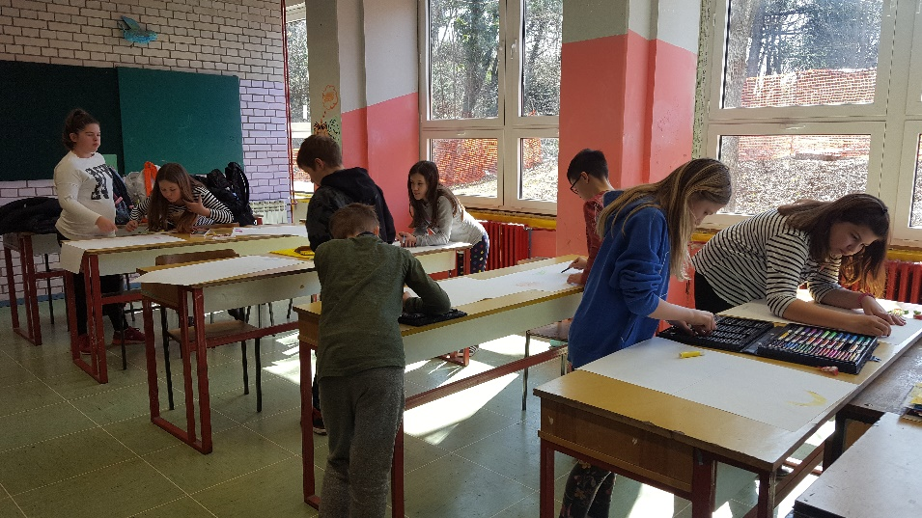
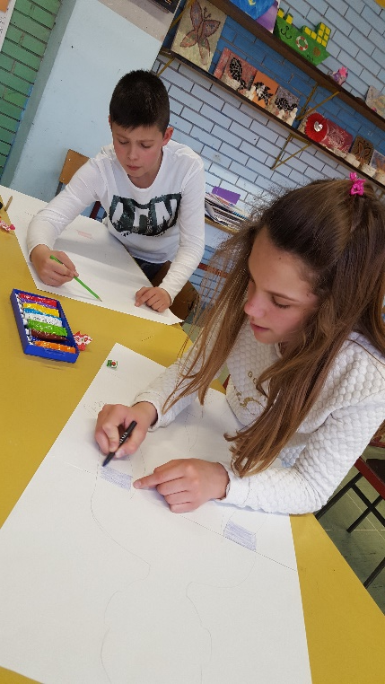
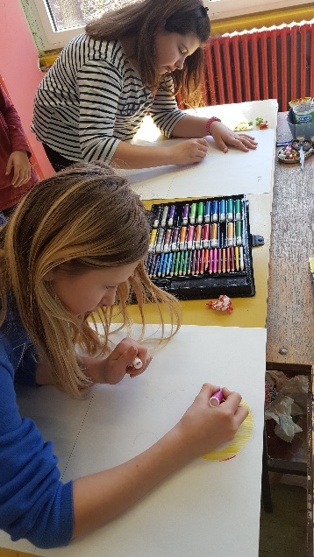
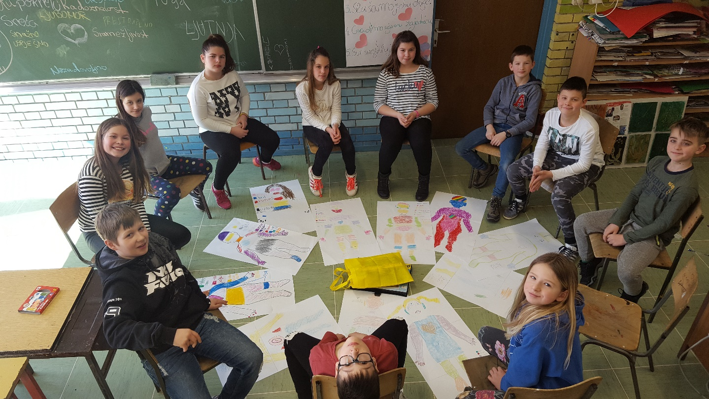
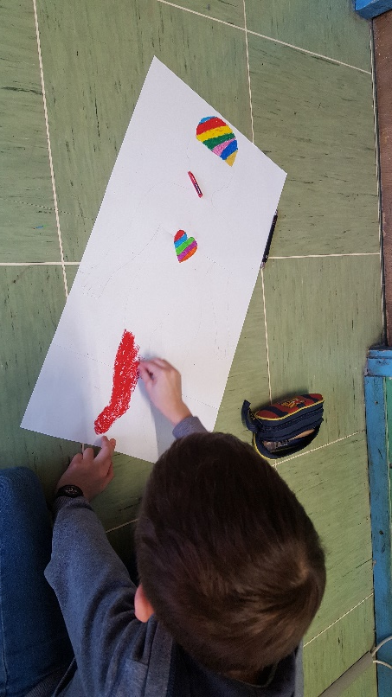

Slide 14
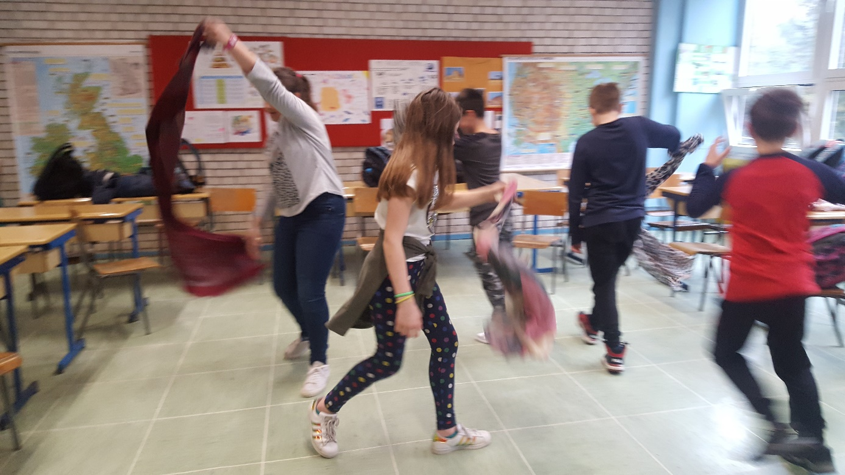
8. Empatija ili suosjećanje
Unaprjeđivanje sposobnosti prepoznavanja tuđih emocija te izražavanje vlastitih

Slide 15
9. Isplešimo ljutnju
Upoznavanje s načinima ophođenja sa svojim i tuđim emocijama ljutnje
Uvježbavanje tehnika opuštanja i oslobađanja od napetosti
Razvijanje odgovornosti za svoje ponašanje uzrokovano emocijama

Slide 16
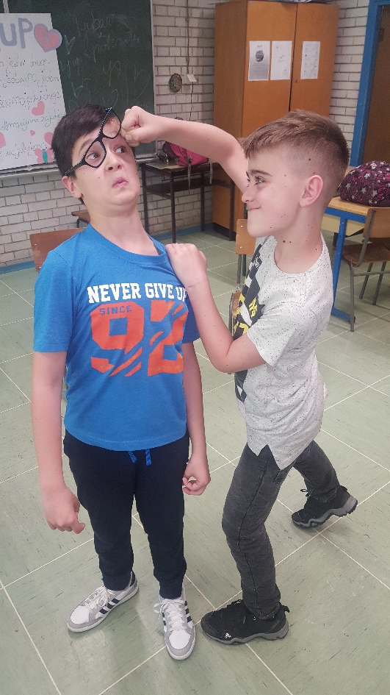
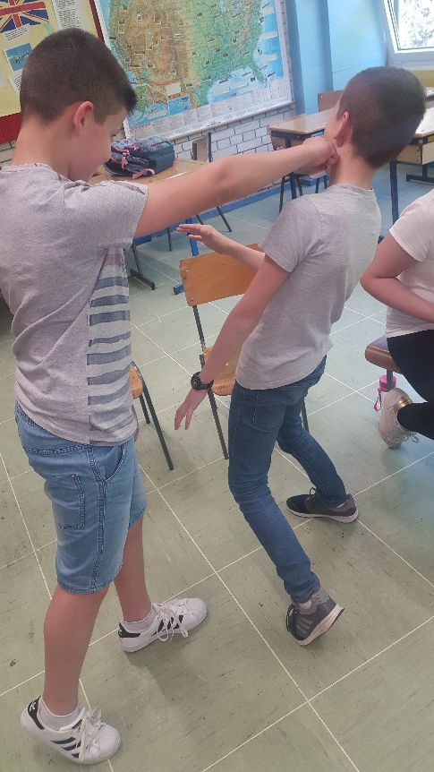
10. Razgovor ili svađa?!
Nenasilno rješavanje sukoba u svakodnevnim situacijama

Slide 17
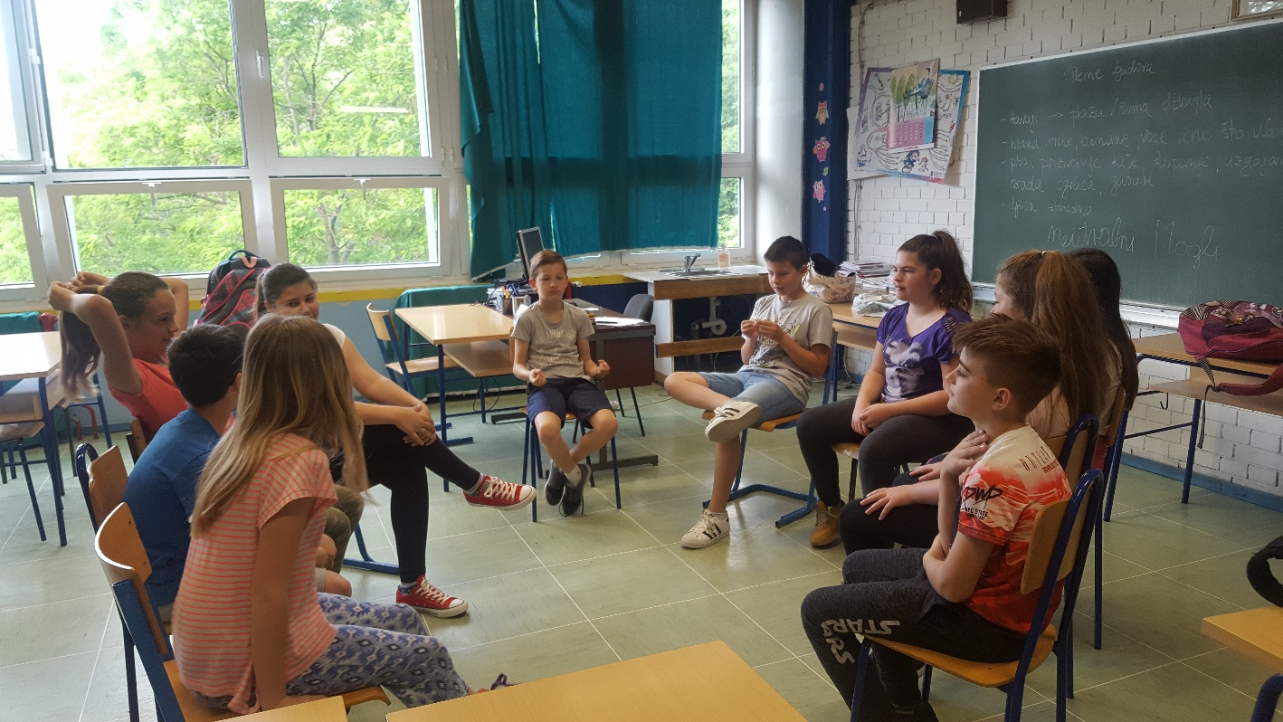
11. S njima ili bez njih
Nošenje s negativnim pritiskom grupe
Razvijanje vještina obrane (negativni nagovori)

Slide 18
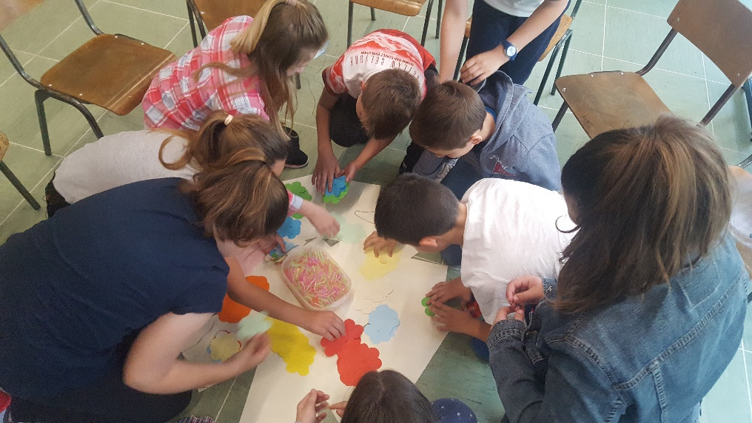
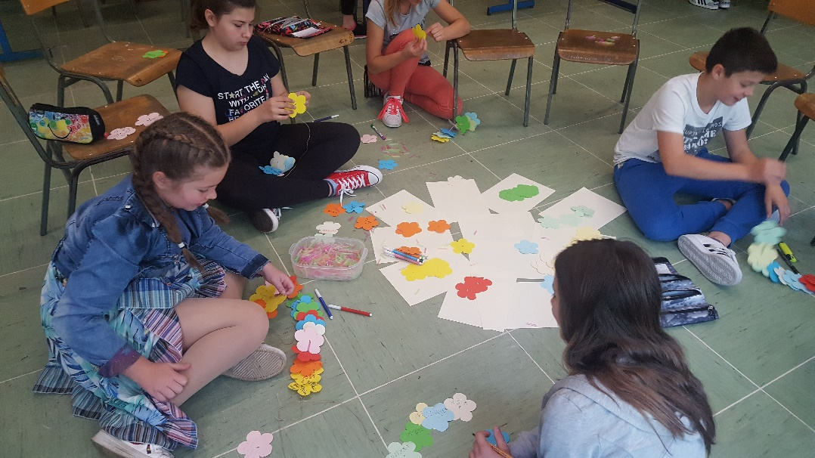
12. Ritualni završetak za novi početak
Zaokruživanje rada, rastanak, svaki kraj je neki početak
Izrada aloha ogrlica

Slide 19
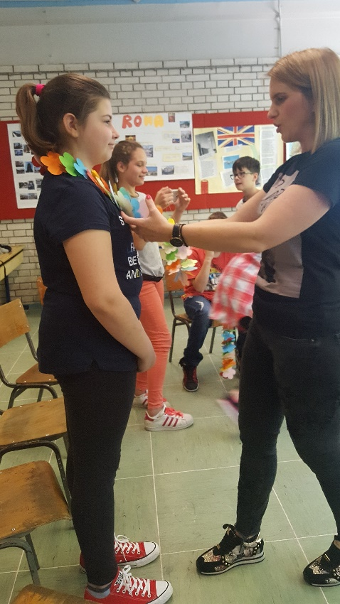
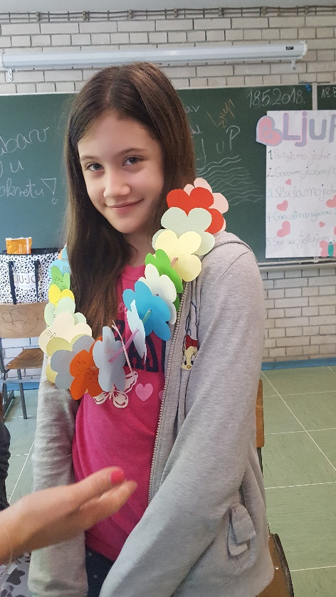
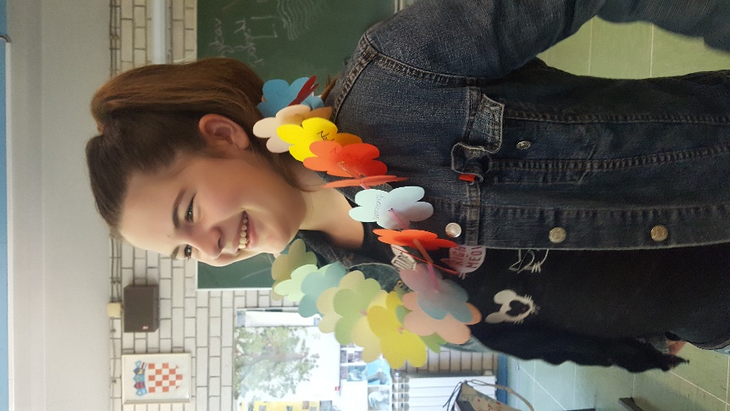
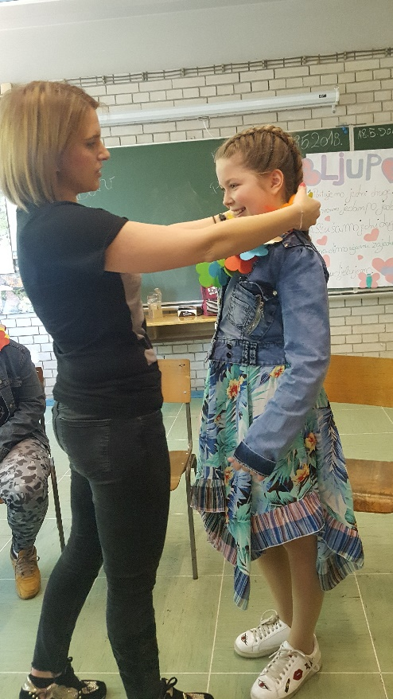
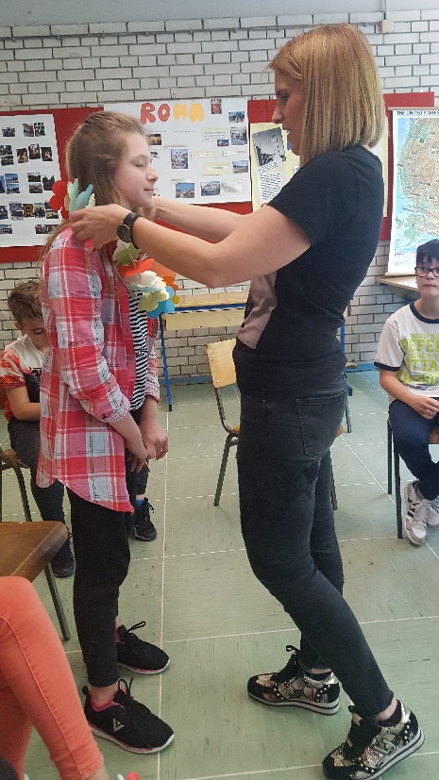
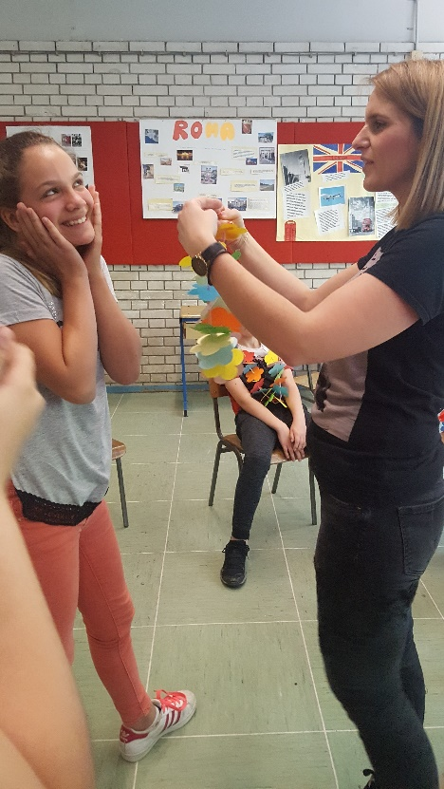

Slide 20
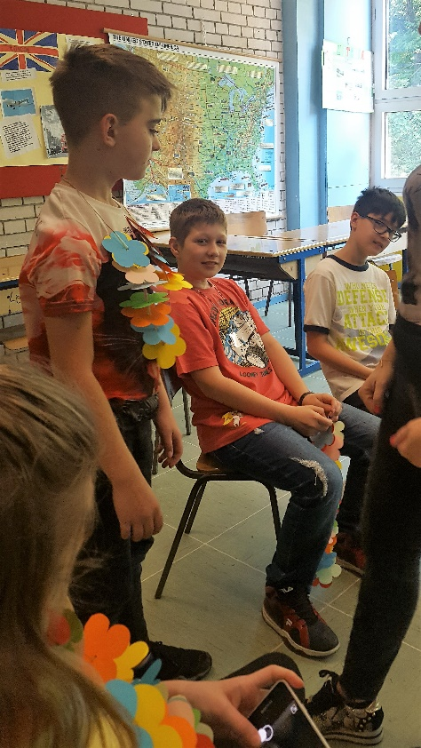
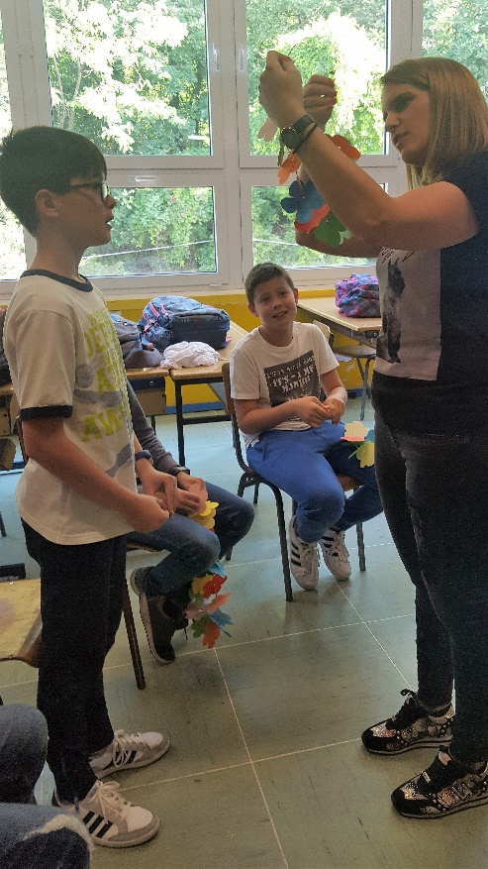
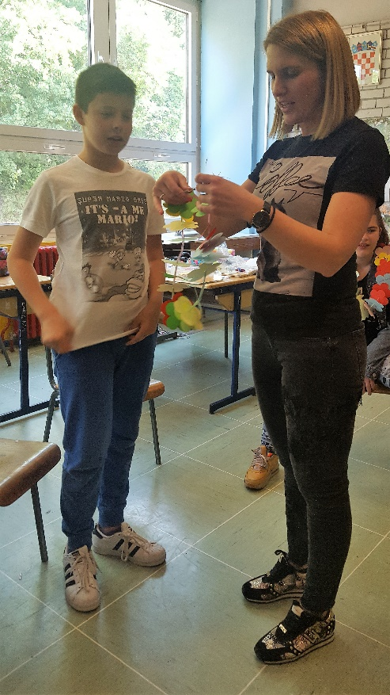
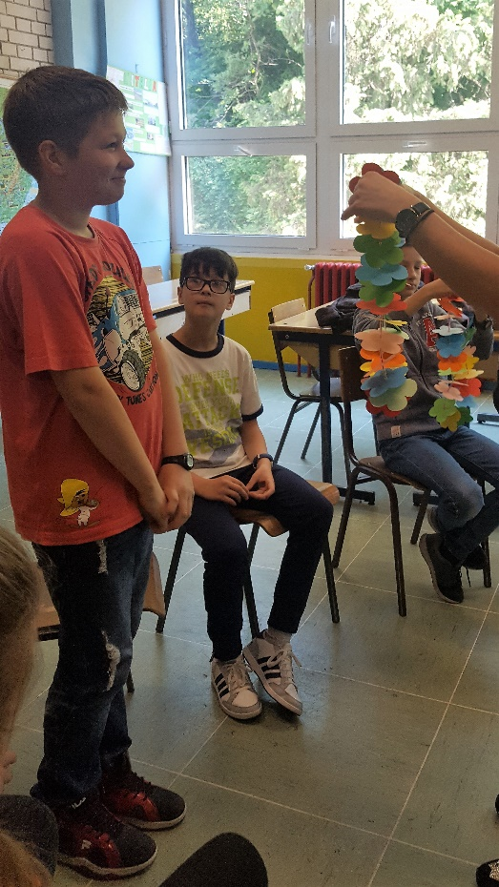
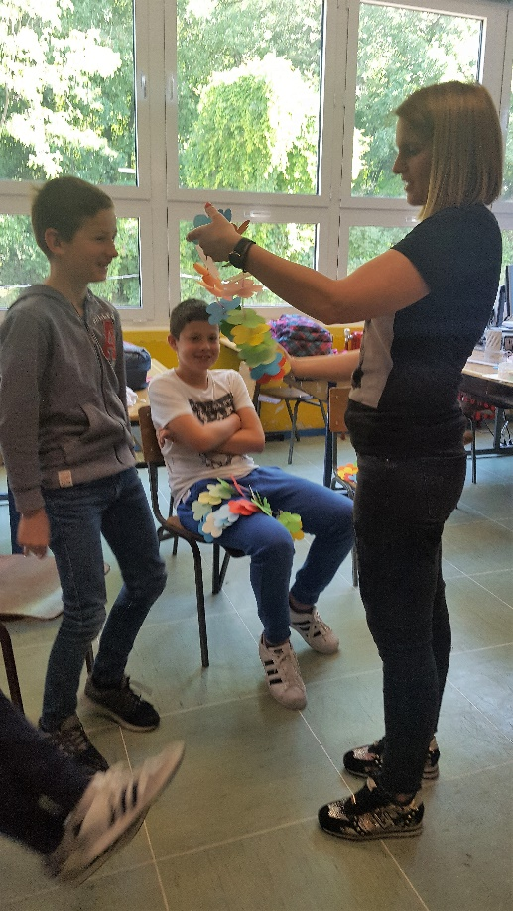

Slide 21
NAUČILI SMO
Poštivati dogovorena pravila
Poštivati i slušati druge
Uvidjeti pozitivne osobine
Međusobno bolje surađivati
Adekvatne načine verbalnog komuniciranja
Važnost neverbalne komunikacije
Prepoznati i izraziti emocije, samokontrolu i tolerantnost
Prepoznati tuđe emocije
Prepoznati osjećaj ljutnje
Nenasilno rješavanje sukoba
Prepoznati negativne pritiske grupe

Slide 22
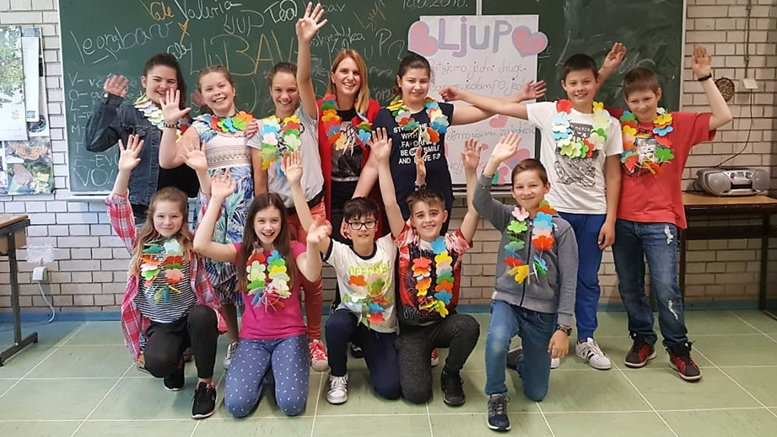
HVALA NA PAŽNJI, SUDJELOVANJU I POVJERENJU!
Pedagoginja Barbara Skočilić

